Slide 1
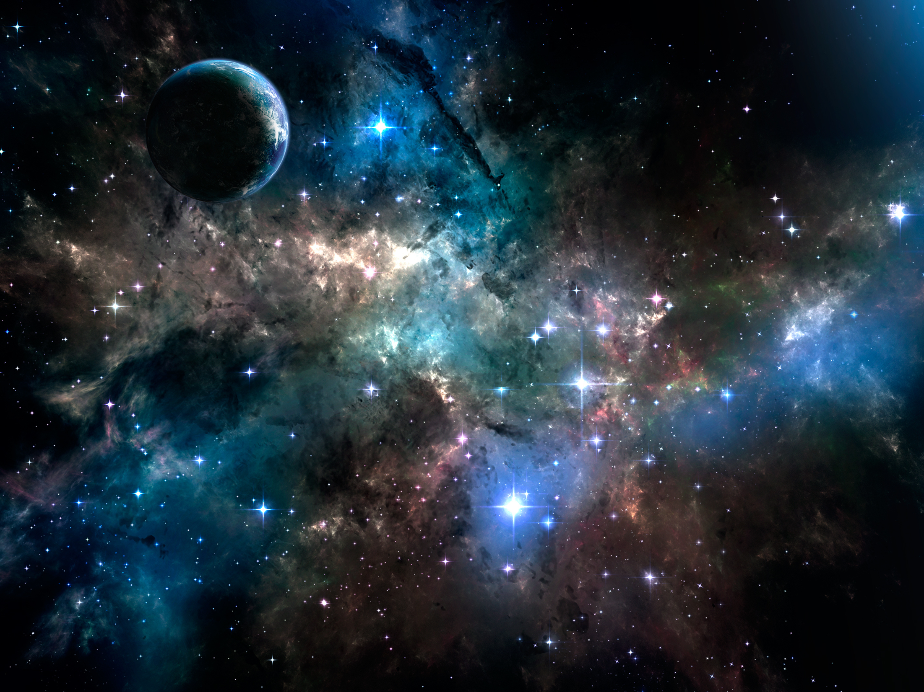
Великий вибух та вік всесвіту
Виконала учениця 11-Б класу
Гаврилюк Ольга

Slide 2
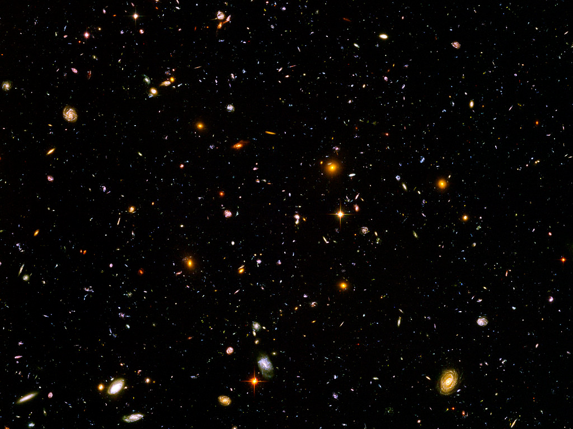
Вели́кий ви́бух (англ. Big Bang Theory) — фізико-космологічна теорія, згідно з якою Всесвіт виник із надзвичайно щільного та гарячого стану приблизно 13,7 мільярда років тому. Вона ґрунтується на екстраполяції в минуле факту розбігання небесних тіл за законом Габбла та на моделі Всесвіту, запропонованій Олександром Фрідманом.

Slide 3
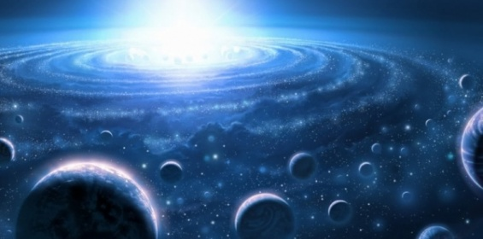
Теоретичні положення й імплікації
Екстраполяція астрономічних спостережень у минуле вказує на те, що Всесвіт розширився з початкового стану, в якому вся матерія та енергія мали величезну температуру та густину. Фізики не мають єдиного погляду на те, що саме передувало початковому станові. Однією з можливих гіпотез є гравітаційна сингулярність.

Slide 4
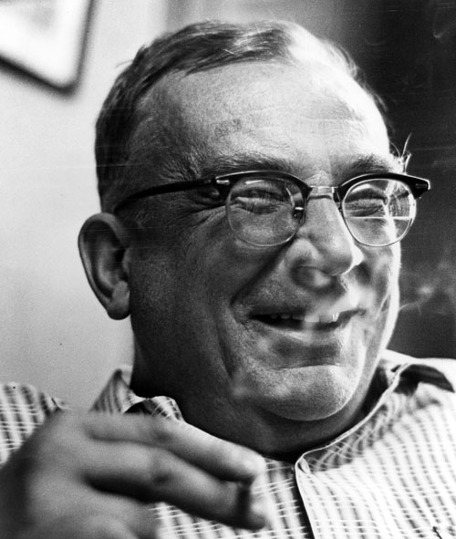
Одним з наслідків «великого вибуху» є те, що умови сьогоднішнього Всесвіту відрізняються від умов у минулому і майбутньому. На підставі цієї моделі, 1948 року Джордж Гамов якісно спрогнозував існування космічної мікрохвильової фонової радіації, яку невдовзі (у шістдесятих роках XX-го сторіччя) було виявлено і яка стала підтвердженням теорії «Великого вибуху» на противагу теорії стаціонарного всесвіту.

Slide 5
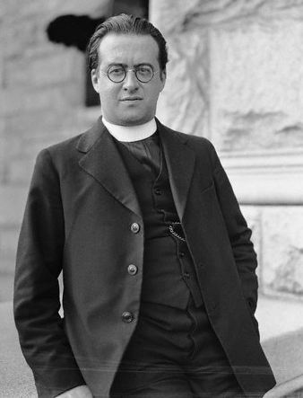
Історія
Теорію зародження і еволюції Всесвіту, яку сьогодні називають «теорією великого вибуху», запропонував 1931 року бельгійський абат і астроном Жорж Леметр. Знаючи про розбігання галактик, про що свідчили спостереження Едвіна Хаббла, та незалежно отримавши рівняння Фрідмана, Леметр припустив, що розбігання галактик можна екстраполювати в минуле, звівши все до єдиної точки, яку абат називав «первинним атомом».

Slide 6

Назву «великий вибух» теорії дав у виступі на радіо її противник Фред Гойл: «big bang» означає англійською мовою «великий бах» — саме так Гойл зневажливо охарактеризував гіпотезу Леметра. Однак вислів набув усталеності та втратив початкове негативне забарвлення.

Slide 7
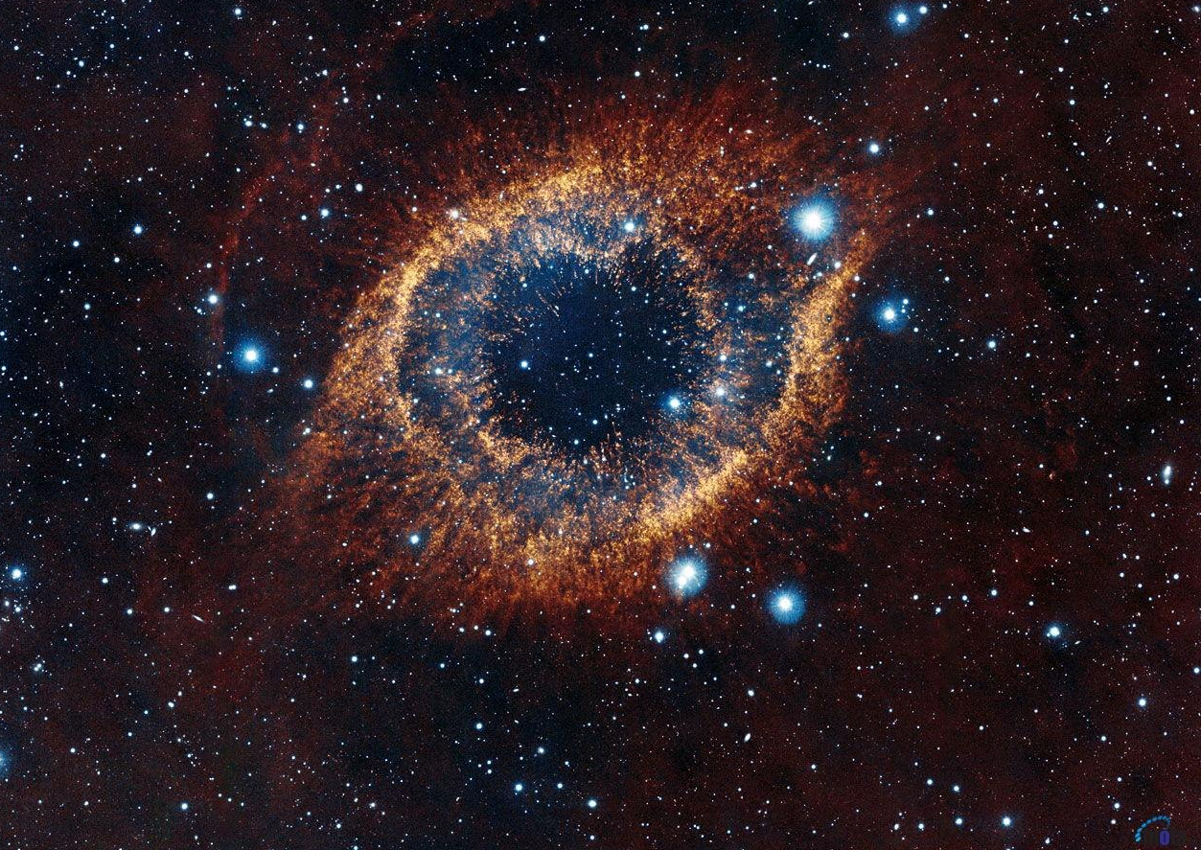
Теорія Великого вибуху виходить із гіпотези однаковості законів фізики в усьому Всесвіті, а також із космологічного принципу, за яким Всесвіт однорідний та ізотропний. Припущення однорідності Всесвіту може викликати подив, оскільки речовина в ньому зосереджена в зірках, де її густина дуже велика порівняно з міжзоряним простором, однак космологія розглядає Всесвіт у такому масштабі, в якому можна знехтувати окремими неоднорідностями і вважати, що матерія розподілена доволі однорідно.

Slide 8
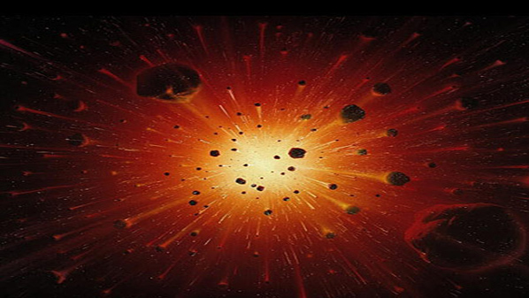
Великий вибух не є вибухом у звичайному розумінні слова. Він не відбувся в якійсь певній точці простору: впродовж усієї еволюції від моменту народження Всесвіт залишався згідно з теорією однорідним і безмежним, водночас розширюючись у всіх напрямках.

Slide 9
Розвиток подій
Сучасні уявлення про сценарій подій після «великого вибуху» такі. Про початковий стан Всесвіту в момент Великого вибуху не можна сказати нічого. Вочевидь Всесвіт займав надзвичайно малий об'єм, в якому не діяли жодні або відомі нам фізичні закони: вони не діють за критичним порогом, який відомий як Комптонівська довжина хвилі об'єкта. Тому події, що ініціювали вибух залишаються невідомими.
За 10−43 с Всесвіт подолав свою Комптонівську довжину хвилі, після чого почали діяти звичайні закони фізики. Через надзвичайне стиснення температура була надзвичайно великою ~10 000 трлн градусів.
Приблизно після 10−43 с (час Планка) після зародження починається Планківська епоха: у цей час гравітація відокремилася від інших полів.
Проміжок часу між 10−43 та 10−36 c називають епохою великого об'єднання. Наприкінці цієї епохи в стані Всесвіту стався фазовий перехід, що призвів до наступної інфляційної епохи — часу надзвичайно швидкого експоненціального розширення. Це було зумовлено появою чотирьох сил, що діють в сучасному Всесвіті — тяжіння, електромагнітної, а також слабкої та сильної взаємодії на субатомному рівні.

Slide 10
В жорстких умовах Великого вибуху ці сили були однією надсилою. Гравітація одразу виділилась, але всі три інші залишалися пов'язані, доки всесвіту не виповнилось 10−35 с. Після цього всі сили почали діяти самостійно.
Після інфляції (приблизно 10−34 с), упродовж якої Всесвіт розширився принаймні в 1026 разів, він складався із кварк-глюонної плазми.
Десь у проміжку часу до 10−31 с відбувся процес, який називають баріогенезисом — порушення симетрії, внаслідок якого у світі навколо нас більше частинок, ніж античастинок.
Інфляція закінчила свою дію коли всесвіту було 10−12 с. Він був дуже однорідним, а розширення призвело до падіння температури практично до −273 °C.
Подальше розширення до часів порядку 10−11 с спричинило перехід матерії до стану, про який можна говорити впевненіше, оскільки він вивчається фізикою високих енергій.
У час приблизно 10−6 c в охолодженій під час розширення кварк-глюонній плазмі почали утворюватися протони та нейтрони. Енергії цих частинок уже не вистачало для народження пар, тому почалася масова анігіляція — уціліла тільки одна частинка на 1010, античастинки зникли зовсім.

Slide 11
Менш ніж за 1 секунду Великий вибух та інфляція утворили всю речовину Всесвіту. В наслідок розпаду X-бозонів утворювалися електрони та нейтрони.
Через 1 секунду після вибуху температура у всесвіті сягала 10 млрд °C і кварки злилися в протони та нейтрони.
В наступні 3 хвилини почали утворюватися хімічні елементи. Після падіння температури до 1 млрд °C створилися умови для існування стабільних ядер. Протони та нейтрони стикаючись утворювали ядра гелію та легкого металу літію й важких ізотопів водню. Поки протони та нейтрони не порозліталися далеко, Всесвіт нагадував ядро величезної зірки, в якій відбувався синтез елементів.
Через кілька хвилин після вибуху розпочався первинний нуклеосинтез з утворенням важчих багатонуклонних ядер.
Нейтральні атоми стали утворюватися приблизно через 400 тис. років. Цей процес супроводжувався утворенням реліктового випромінювання, оскільки в плазмі електромагнітне поле невідривно пов'язане із зарядженими частинками, а під час утворення нейтральних частинок воно відокремлюється, поступово в однорідному газі нейтральної речовини почали утворюватися газові туманності, а ще пізніше — галактики та окремі зорі.

Slide 12
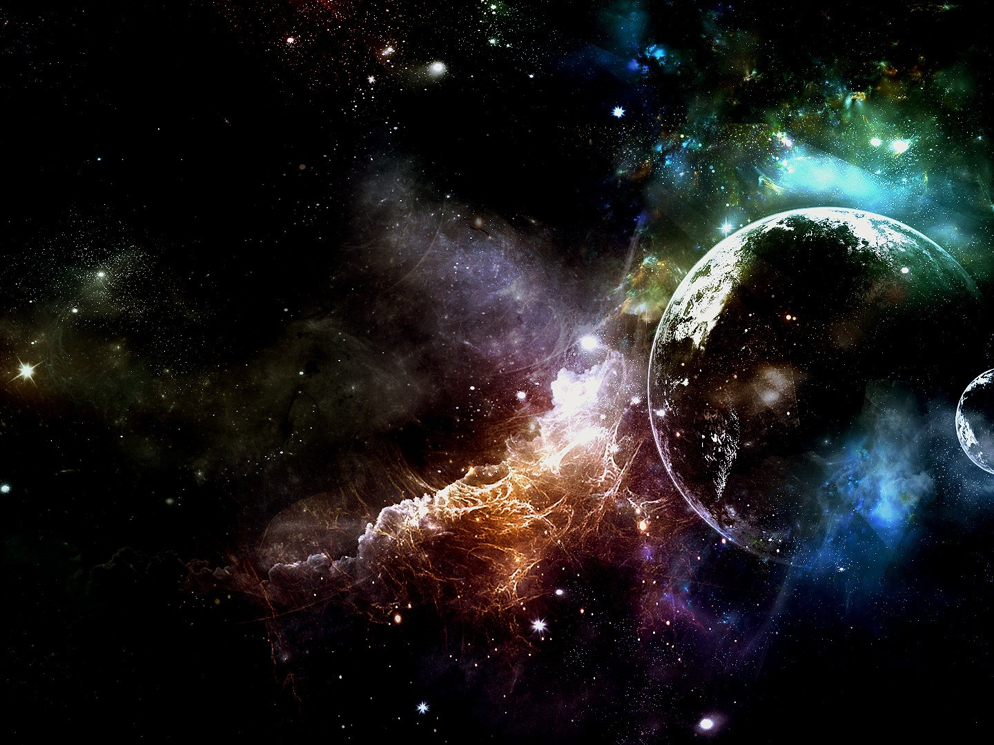
Теорія Великого вибуху спирається на «чотири експериментальні стовпи»:
Розбігання галактик за законом Хаббла, яке вимірюється на основі червоного зсуву спектральних ліній внаслідок ефекту Доплера.
Наявність реліктового випромінювання
Поширеність хімічних елементів у Всесвіті із перевагою легких елементів: гідрогену та гелію.
Великомасштабний розподіл та еволюція галактик, про яку свідчать астрономічні спостереження.

Slide 13
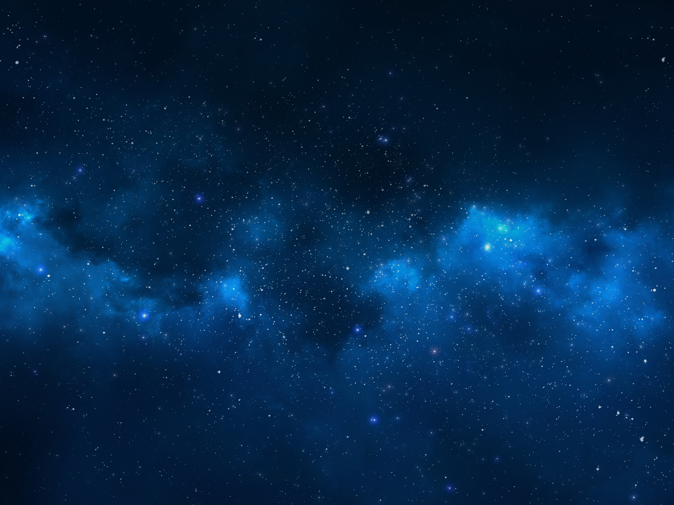
Критика теорії
У деяких теоріях інфляції (наприклад, вічної інфляції) наша картина Великого вибуху, яку ми здатні спостерігати, відповідає ситуації лише в частині Всесвіту, яку ми можемо спостерігати (Метагалактиці), але не однакова для всього Всесвіту. Крім того, у теорії Великого вибуху не розглядається питання про причини виникнення сингулярності, або матерії та енергії для її виникнення, зазвичай просто постулюється її безначальність. Вважається, що відповідь на питання про існування і походження початкової сингулярності має дати теорія квантової гравітації. Є також певне число зафіксованих фактів, які погано узгоджуються з ізотропністю і однорідністю спостережуваного Всесвіту: наявність переважного напрямку обертання галактик, неоднорідності в розподілі галактик на найбільших доступних масштабах, вісь зла.

Slide 14
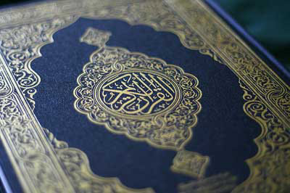
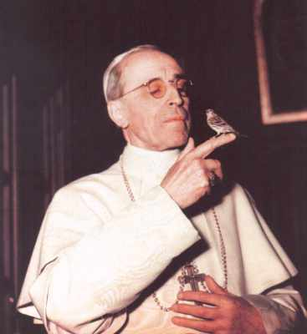
Теорія і релігія
22 листопада 1951 Папа Римський Пій XII оголосив, що теорія Великого вибуху не суперечить католицьким уявленням про створення світу. Консервативні протестантські християнські конфесії також вітали теорію Великого Вибуху, як таку, що підтримує історичну інтерпретацію вчення про творіння. Деякі мусульмани стали вказувати на те, що в Корані є згадки Великого вибуху. Згідно з індуїстським вченням, у світу немає початку та кінця, він розвивається циклічно.

Slide 15
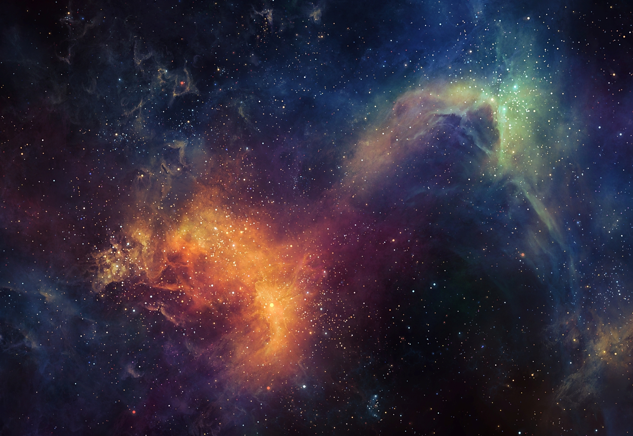
Висновок
Пояснюючи чимало результатів астрономічних спостережень, теорія «великого вибуху» не дає відповіді на всі питання, пов'язані з еволюцією Всесвіту: вона незавершена — і, безумовно, буде розвиватися надалі.

Slide 16
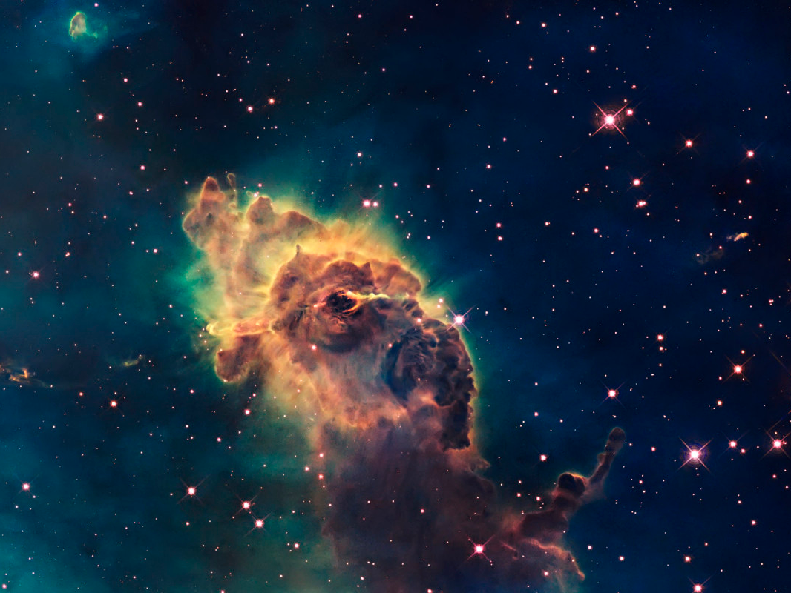
Дякую за увагу!

